Slide 1
TCP/IP 프로토콜 활용 - 2
Rev.0 / 장한결 / 2020.09.04.

Slide 2
Rev No. | Date | Performed by | Description
Rev0 | 2020.09.04 | 장한결 | First rev
Rev1 | 2020.09.11 | 장한결 | Feedback 반영 및 Issue 보고

Slide 3
Client Side
UI
개선점
Host Side
UI
개선점
개선점 – 로그 세분화
개선점 – 다중 동시 처리 기능
결과물 시연

Slide 4
1. Client Side

Slide 5
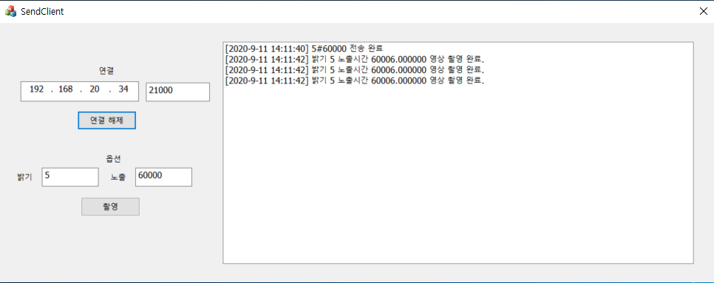
1. Client Side
UI
연결할 IP, Port 지정 가능
노출 값 전달 기능 추가

Slide 6
1. Client Side
개선점
IP / Port 입력 / 연결 기능
노출값 전달 기능
Host의 세분화 된 응답 Code에 맞춘 Log 정의

Slide 7
2. Host Side

Slide 8
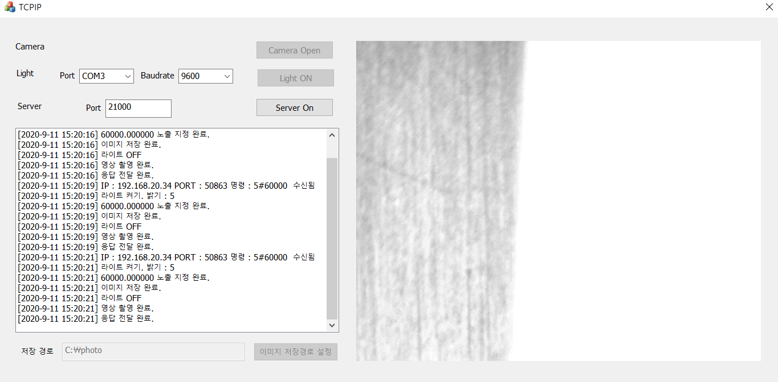
2. Host Side
UI
Light 연결 시 Option 세분화
Open할 Port 지정 가능
로그 세분화
Grab이미지
시현
Serial Port
Open 옵션
Socket 통신
Open Port 설정

Slide 9
2. Host Side
개선점
Light 연결 시 Option 세분화
Open할 Port 지정 가능
로그 세분화

Slide 10
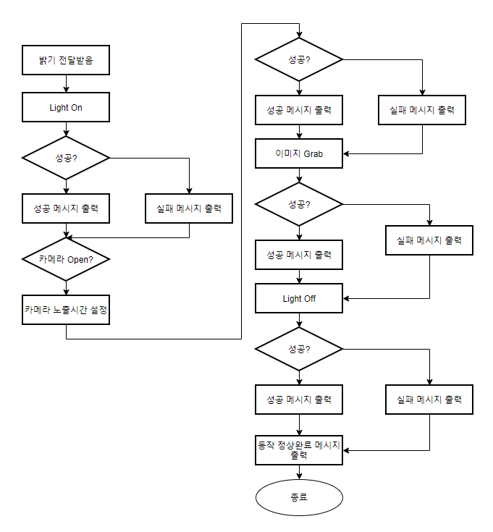
2. Host Side
개선점 – 로그 세분화
동작 관련 로그의 코드화
Grab 실패, Light On 실패 등
로그 출력
Host쪽 Listbox에 출력
동작별 Log 출력 세분화
로그 송신
알고리즘 상 출력으로 표시된 부분
에러코드 발생하면 Error message용 String에 추가
한 번에 전송
Client에서 해석 / Log 띄움

Slide 11
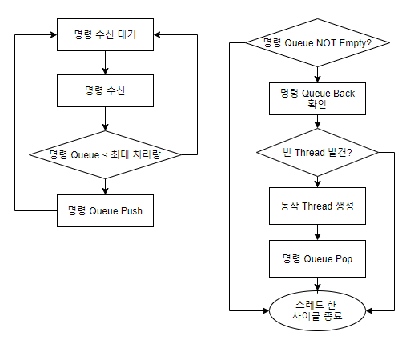
2. Host Side
개선점 – 다중 동시처리 기능
메인 스레드는 명령 수신해 명령 Queue에만 Push
Queue Watching Thread는 명령 Queue Check후 동작 할당
동작 스레드에서 실제 동작 및 응답 Send
메인 Thread
명령 데이터 수신하면
Queue에 Push만 진행
Queue Watching Thread
일종의 명령 할당 프로세스
Queue가 비어있지 않으면 명령 할당
동작 스레드
동작 스레드 말단에서 응답 메시지 전달
라이트 동작 / 이미지 Grab / 파일 저장 과정 Critical Section 지정
Main Thread
Queue Watching Thread

Slide 12
4. 결과물 시연

